Slide 1
Software Livre como Ferramenta para a Educação
Cristiano Furtado cristiano@ekaaty.org http://www.ekaaty.org

Slide 2

Por que Inclusão Digital?
Formação técnica, social e cultural do cidadão;
Acesso aos meios de comunicação;
Geração de emprego e renda;
Implementação de um novo modelo econômico solidário;
Promoção de avanço tecnológico;
Melhoria do atendimento à população;
Melhoria dos níveis de desenvolvimento humano.

Slide 3
Por que o Software Livre?
Características:
Liberdade de expressão e escolha;
Trabalho colaborativo em equipe;
Compartilhamento do conhecimento;
Valorização dos direitos do cidadão;
Acessibilidade a pessoas deficientes;
Nova abordagem de produtos e serviços;
Avanço tecnológico através do computador.

Slide 4
Por que GNU/LINUX?
O GNU/Linux é muito conhecido atualmente. É um sistema operacional que serve como base para a execução de muitos outros programas, também livres, e para trabalhos diversos. O uso do GNU/Linux é importante pois fornece ao usuário todas as potencialidades da filosofia por detrás do software livre e que tem muito haver com os objetivos da Inclusão Social através da Inclusão Digital.

Slide 5
Diferentes Abordagens
Uma das grandes vantagens do GNU/Linux é a possibilidade de personalização das ferramentas e programas que vem junto com o sistema operacional. Uma distribuição pode ter um foco baseado na necessidade de seus usuários. Pode-se então otimizar o sistema para variados usos, como na edição de conteúdo multimídia, uso no escritório e até mesmo com foco educacional e voltado à Inclusão Sócio-digital.

Slide 6

O que é Ekaaty?
é um sistema operacional livre, robusto, seguro e amigável baseado no Linux e desenvolvido em conjunto com a comunidade. Seu diferencial em relação a outras distribuições é que foi planejado para ser um sistema que atenda às necessidades específicas de usuários brasileiros.
Evolução do logo

Slide 7

O que significa?
Fundado, então, em 30/01/2006 o Projeto Ekaaty, nome que vem da conjunção de dois afixos da língua tupi:
Ekaaty = Busca por União
EKA=Busca
ATY=União
Palavras em tupi
que representa o objetivo do projeto, a BUSCA POR UNIÃO entre os usuários e os desenvolvedores do novo sistema operacional.

Slide 8
Ekaaty Linux
Objetivos Ekaaty
A divulgação e inserção do software livre dentro de universidades e escolas, incentivando o uso do Linux em conjunto com softwares de código aberto.
O Ekaaty Educacional é um projeto novo que tem foco no desenvolvimento de uma distribuição GNU/Linux especializada para uso em Telecentros e ambientes educacionais.
São duas variantes sendo desenvolvidas, uma com público alvo sendo crianças de 2 a 13 anos e a outra destinada ao público juvenil e meio acadêmico.

Slide 9




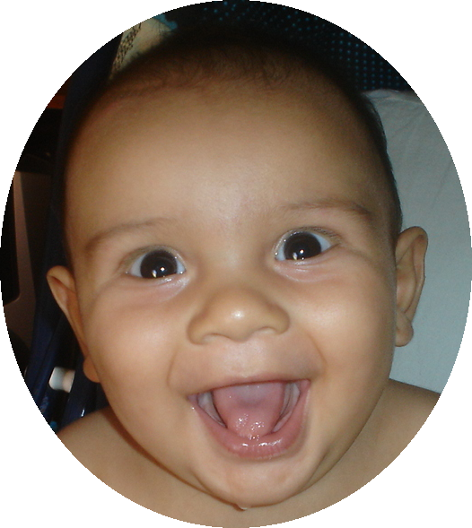
O Ekaaty não esta Sozinho
Apoio:
Cleri Aloísio Azevedo (TDKOM Internet)
Jério Heber Pereira (Comjota Informática)
Ana Cristina Fricke Matte (Texto Livre)
Luciano Silva (Kornbh)
Bruno Luchin (Bluchin)
Hector Salles (Hector)
Hugo Cisneiros (Eitch)
Anderson Gama
Peterson Dantas
Luiz Paulo Leite Machado (Lunix)
Roque Luiz Pitangueira (Projeto Insane - UFMG)
Gustavo Buzzatti Pacheco (BrOffice.org)
Maximiliano Faria (Uni-Rio)
Luciano Borguetti (Devel-IT)
Raul Tosta (Dedoduro.org)
PREFEITURA MUNICIPAL DE SILVA JARDIM - RJ
SECRETARIA DE PROMOÇÃO SOCIAL
SECRETARIA DE EDUCAÇÃO
Meu Bebê

Slide 10
Projeto Ekaaty Educacional
Uso na Educação:
Quando optamos por usar algum software em uma escola, seja ele um Software de Código aberto ou Proprietário, não podemos decidir isso por costume ou por que esse ou aquele software é mais bonito, temos o dever moral de não incentivar pirataria, e no caso de escolas públicas optar por softwares que além de atender nossas necessidades sejam financeiramente viáveis.

Slide 11
Projeto Ekaaty Educacional
O que buscamos
A econômia de licenças em projetos de estudos em escolas públicas, faculdades, universidades e outros..

Slide 12

Ekaaty Educacional
O Ekaaty Educacional, assim como outras soluções para telecentros como (Sacix, Gesac GNU/Linux) traz vários softwares que podem auxiliar no desenvolvimento social da criança, do adolescente e do idoso.
Simbolo do Sacix

Slide 13

Divisão do Projeto

Slide 14

DVD'S

Slide 15


Programas Educacionais – DVD'S
O Ekaaty Educacional esta dividido em duas partes:
Infantil
Acadêmico

Slide 16
Programas Educacionais – DVD'S
Ekaaty Infantil
Ferramentas educacionais para criancas de 2 a 13 anos com acompanhamento Pedagógico.
1 dvd com ferramentas educacionais e personalizado.
Exemplo de alguns Softwares:
Gcompris - Série Educacional
KDEEdu - Suíte Educacional
Ktouch – Digitação
Kletters – Para aprender as letras
Celestia – Para estudar o céu
TuxMath – Para aprender matemática
TuxPaint - Para pintar e brincar
Etc...

Slide 17

Programas Educacionais – DVD'S
Ekaaty Infantil
Pedagoga: Sinara duarte
Profissão: Pedagoga especialista em Informática Educativa e Midias em Educação. Professora do LIE N.Sra Perpetuo Socorro - Ser 1

Slide 18
Programas Educacionais – DVD'S
Ekaaty Acadêmico
Versão com ferramentas para Escolas de ensino médio e do ensino superior.
1 dvd com ferramentas educacionais para o ensino fundamental e universitário.
Exemplo de alguns Softwares:
Octave – Cálculos
Kgeography – Geografia
Avogrado – Física
KtechLab – Eletrônica
GenChemLab – Química

Slide 19
MÓDULOS

Slide 20
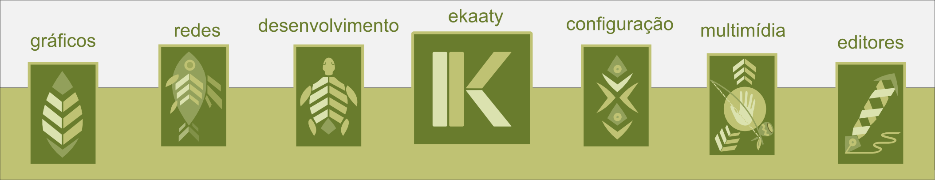
Programas Educacionais – Módulos
O intuito dos módulos é facilitar crianças, jovens e adultos a utilização do Sistema Operacional Ekaaty Linux. Os módulos estão divididos em 7 partes:
Infantil
Acadêmico

Slide 21

Programas Educacionais – Módulos
Modulo I - Redes
Modulo voltado a instruir o usuário a configuração de seus dispositivos de rede e noções de tcp/ip.

Slide 22

Programas Educacionais – Módulos
Modulo II – Edição de Texto
Modulo voltado a instruir o usuário a utilizar de forma simplificada o BROffice como sua ferramenta padrão de texto.
EX: Writer, Calc, Impress.

Slide 23

Programas Educacionais – Módulos
Modulo III – Desktop
Modulo voltado a instruir o usuario a utilizar de forma simplificada o ambiente grafico KDE. Deixando o usuário bem informado de como configurar o seu desktop.
EX: Painel de Controle, Pulse Áudio.

Slide 24

Programas Educacionais – Módulos
Modulo IV – Edição de Imagens
Modulo voltado a instruir o usuário a utilizar de forma simplificada o ferramentas para trabalhos gráficos.
EX: Gimp, Inkscape.

Slide 25

Programas Educacionais – Módulos
Modulo V – Configuração
Modulo voltado a instruir o usuário a configurar o seu sistema gráfico de forma simplificada. Quebrando totalmente o conceito que usar linux atualmente é dificil.
EX: Configuração de menu, Acessórios.

Slide 26
Programas Educacionais – Módulos
Modulo VI – Multimidia
Modulo voltado a instruir o usuario a configurar o seu sistema de multimidia de forma prática e sem dificuldades. Mostrando os melhores softwares para multimidia.
EX: Amarok, Mplayer, Kaffeine.

Slide 27

Programas Educacionais – Módulos
Modulo VII – Softwares Educativos
Modulo voltado a instruir o usuário a utilizar softwares do KDEEDU de maneira prática e interativa.
EX: Kalgebra, Kig, Kalsium, Kmplot.

Slide 28
Programas Educacionais – Módulos
Exemplo
Modulo V - Configuração

Slide 29
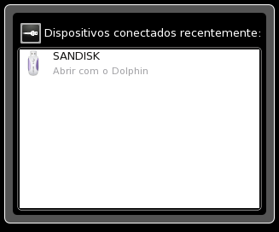
Programas Educacionais – Módulos
Configuração de Dispositivos
Utilizando pendrives
Utilizar pendrives no Linux é muito simples, basta colocar o dispositivo na porta usb e o sistema já reconhece como exibido na figura 1.
figura 1

Slide 30
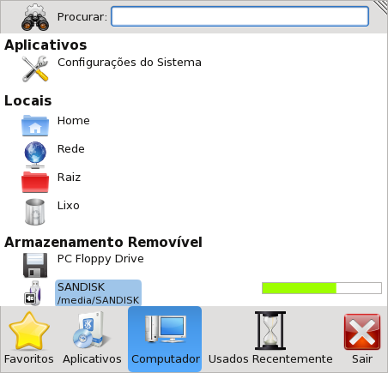
Programas Educacionais – Módulos
Configuração de Dispositivos
Para ter acesso ao conteúdo do dispositivo dê um click no pendrive, e uma nova tela com seus arquivos será exibida. Antes de remover o pendrive, deve-se seguir um dos métodos que serão apresentados abaixo. Se remove-lo sem seguir um dos métodos poderá ter o pendrive inutilizado. Para remover o pendrive em modo seguro basta clicar em Iniciar > Computador. Neste exemplo o pendrive é o SANDISK.
figura 2

Slide 31
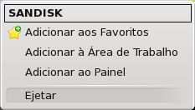
Programas Educacionais – Módulos
Configuração de Dispositivos
Clique com o botão direito sobre seu pendrive e irá aparecer o menu na figura 3.
figura 3

Slide 32

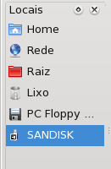
Programas Educacionais – Módulos
Configuração de Dispositivos
Clique em "Ejetar" e seu dispositivo já poderá ser removido com segurança. Outra maneira de retirar o pendrive é clicar no ícone do computador ao lado do relógio - figura4.
figura 4
Irá aparecer novamente o menu da figura 5, dê um click no pendrive para abri-lo. Ao lado esquedo da janela existe uma região chamada "Locais".
figura 5

Slide 33

Programas Educacionais – Módulos
Configuração de Dispositivos
Clique com o botão direito no pendrive e aperte em Remover com segurança como é exibido na figura 6.
figura 6
Se depois que remover o pendrive você quiser abrir seu conteúdo novamente, não precisa retira-lo e coloca-lo novamente, basta acessar ao dispositivo que seu conteúdo irá ser exibido.
Pronto aprendemos a utilizar o pendrive e remove-lo de 2 formas diferentes. Isso serve também para CD-ROM e DVD.

Slide 34

VIDEO AULAS

Slide 35
Programas Educacionais – Módulos
Vídeo aulas – Criação de vídeo aulas para facilitar a introdução das ferramentas para alunos, pais, professores e interessados.

Slide 36
Quem Participa do Projeto
Criação dos Módulos
- Célula de Software Livre da Faculdade Área1FTE
- Ícaro Santos Silva
Artes
- Erick Henrique – Raul Tosta
Revisão
- Moises – Flávia – Lucélia - Ana Tellechea – Geferson Luis
Diagramação
- Membros do Ekaaty Educacional – Caio
Criação de Pacotes
- Christian Tosta – Cristiano Furtado – Nadilson – Beto
- Global – Ícaro – Moisés – Alano – Leo.

Slide 37
Fundadores do Projeto
Fundadores do Ekaaty Linux:
- Chistian Tosta
- Cristiano Furtado
- Francisco Viana
- Duda Grass
- Luciano - Korn

Slide 38
Ekaaty Linux Educacional
Ekaaty Linux
“Um Desktop feito por brasileiros para brasileiros”

Slide 39
Projeto Ekaaty Educacional
PERGUNTAS?

Slide 40
Ekaaty Linux Educacional
Cristiano Furtado cristiano@ekaaty.org
Site do Ekaaty Linux http://www.ekaaty.org

